Slide 1

Haustür

Slide 2
Um was geht es?
Es klingelt
Kamera wird eingeschalten
Video stream auf App und Bildschirm im Haus übertragen
App und Bildschirm (Control Panel)
Licht ein/aus
Kamera an/aus
Tür auf/zu

Slide 3
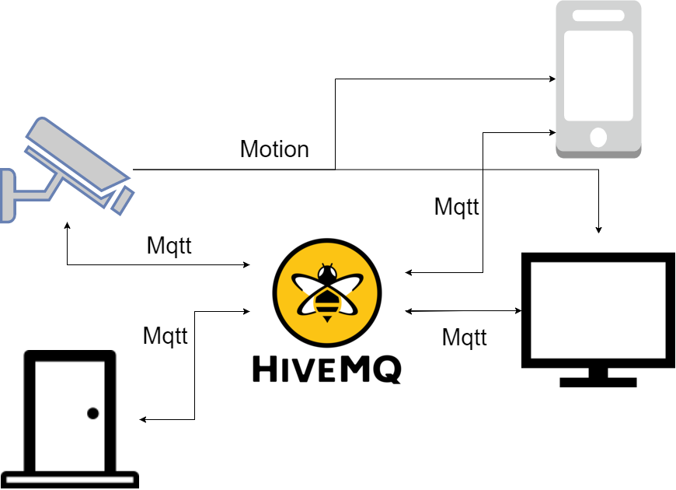
Systemarchitektur

Slide 4









Technologien
App: Control Panel:
Kamera: Tür:

